Slide 1

TOÁN
LUYỆN TẬP
LUYỆN TẬP
SÁCH GIÁO KHOA TRANG 120

Slide 2






So sánh hai phân số:
$$\frac{\text{3}}{\text{5}}$$
$$\frac{\text{1}}{\text{5}}$$
……

Slide 3


So sánh hai phân số:
$$\frac{\text{9}}{\text{10}}$$
$$\frac{\text{11}}{\text{10}}$$
……

Slide 4


So sánh hai phân số:
$$\frac{\text{13}}{\text{17}}$$
$$\frac{\text{15}}{\text{17}}$$
……

Slide 5


So sánh hai phân số:
$$\frac{\text{25}}{\text{19}}$$
$$\frac{\text{22}}{\text{19}}$$
……

Slide 6


So sánh hai phân số:
$$\frac{\text{1}}{\text{4}}$$
……
1
$$\frac{\text{9}}{\text{5}}$$
……
1

Slide 7


So sánh hai phân số:
$$\frac{\text{7}}{\text{3}}$$
……
1
$$\frac{\text{14}}{\text{15}}$$
……
1

Slide 8


So sánh hai phân số:
$$\frac{\text{16}}{\text{16}}$$
……
1
$$\frac{\text{3}}{\text{7}}$$
……
1

Slide 9

So sánh hai phân số:
$$\frac{\text{14}}{\text{11}}$$
……
1

Slide 10


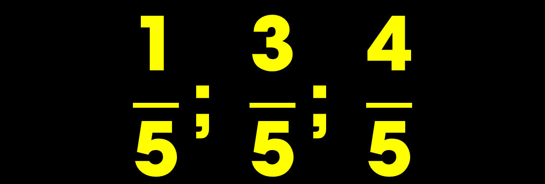
Viết các phân số theo thứ tự từ bé đến lớn:
$$\frac{\text{1}}{\text{5}}\text{; }\frac{\text{4}}{\text{5}}\text{; }\frac{\text{3}}{\text{5}}$$
$$\frac{\text{1}}{\text{5}}\text{; }\frac{\text{3}}{\text{5}}\text{; }\frac{\text{4}}{\text{5}}$$

Slide 11

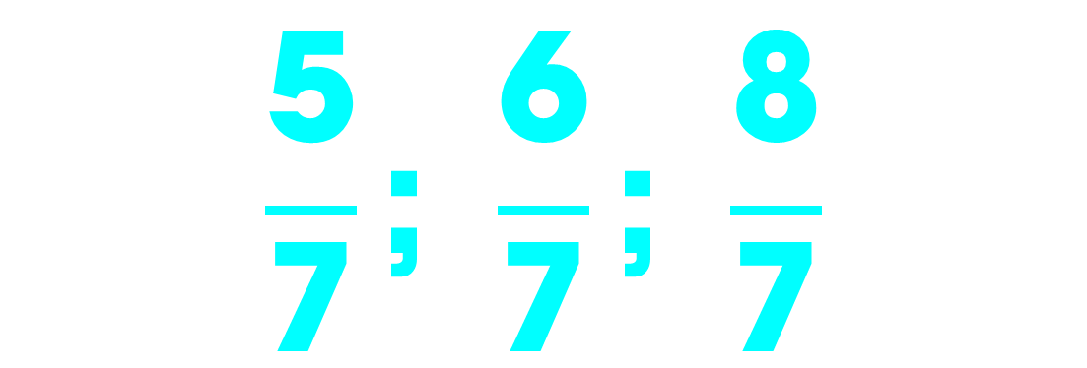
Viết các phân số theo thứ tự từ bé đến lớn:
$$\frac{\text{6}}{\text{7}}\text{; }\frac{\text{8}}{\text{7}}\text{; }\frac{\text{5}}{\text{7}}$$
$$\frac{\text{5}}{\text{7}}\text{; }\frac{\text{6}}{\text{7}}\text{; }\frac{\text{8}}{\text{7}}$$

Slide 12

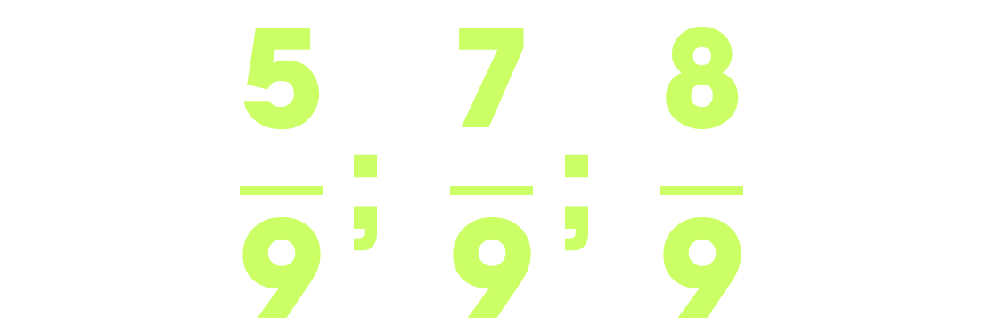
Viết các phân số theo thứ tự từ bé đến lớn:
$$\frac{\text{8}}{\text{9}}\text{; }\frac{\text{5}}{\text{9}}\text{; }\frac{\text{7}}{\text{9}}$$
$$\frac{\text{5}}{\text{9}}\text{; }\frac{\text{7}}{\text{9}}\text{; }\frac{\text{8}}{\text{9}}$$

Slide 13

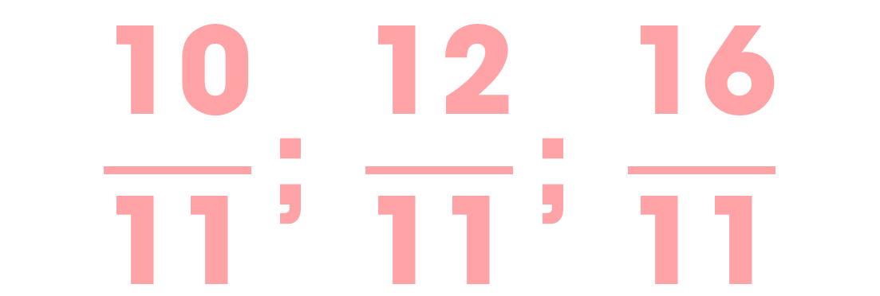
Viết các phân số theo thứ tự từ bé đến lớn:
$$\frac{\text{12}}{\text{11}}\text{; }\frac{\text{16}}{\text{11}}\text{; }\frac{\text{10}}{\text{11}}$$
$$\frac{\text{10}}{\text{11}}\text{; }\frac{\text{12}}{\text{11}}\text{; }\frac{\text{16}}{\text{11}}$$

